Slide 1
INF-1031 – Trabalho Final
PongLua

Slide 2
Ideia Inicial
Desenvolver um jogo clone do clássico Pong.
Utilizar o LOVE e o NodeMCU
Utilizar o sensor para definir a velocidade da bola.
Utilizar botões para movimentar um dos jogadores.
Utilizar as luzes para indicar o jogador que fez ponto.
Tocar um som sempre que a bola tocar a plataforma ou a parede lateral.
Utilizar MQTT para comunicação.

Slide 3
Dificuldades
Latência de comunicação com servidor.

Slide 4
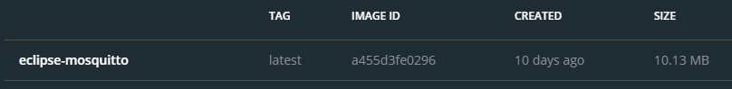
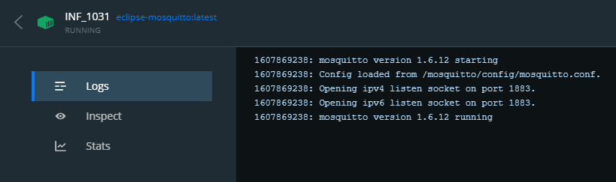
Docker

Slide 5
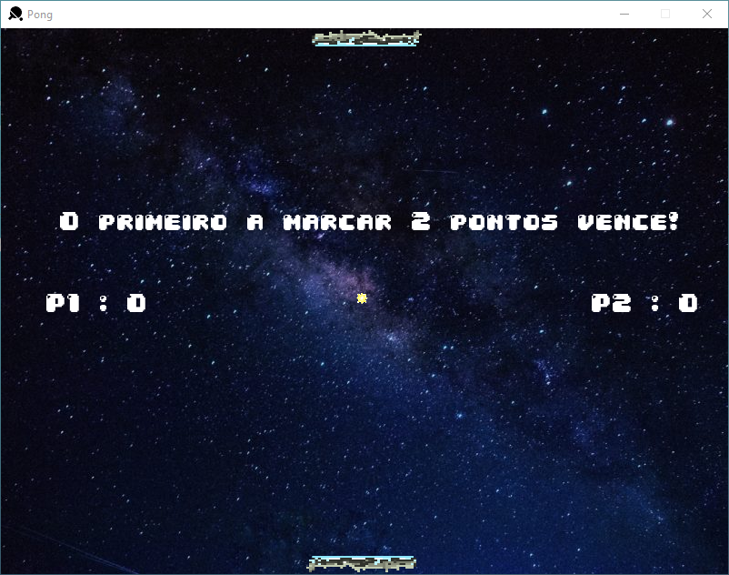
Features
Contagem de Pontos.
Acender e apagar LED de acordo com ponto do jogador.
Movimentar um jogador com o Node e outro com o teclado.
Pausar jogo com espaço.
Reiniciar jogo com Enter.

Slide 6
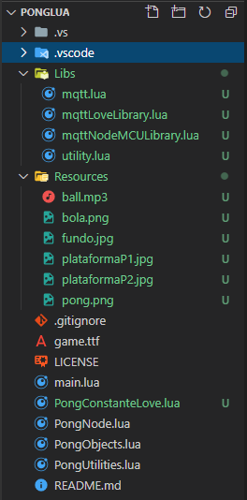
Estrutura do Projeto

Slide 7
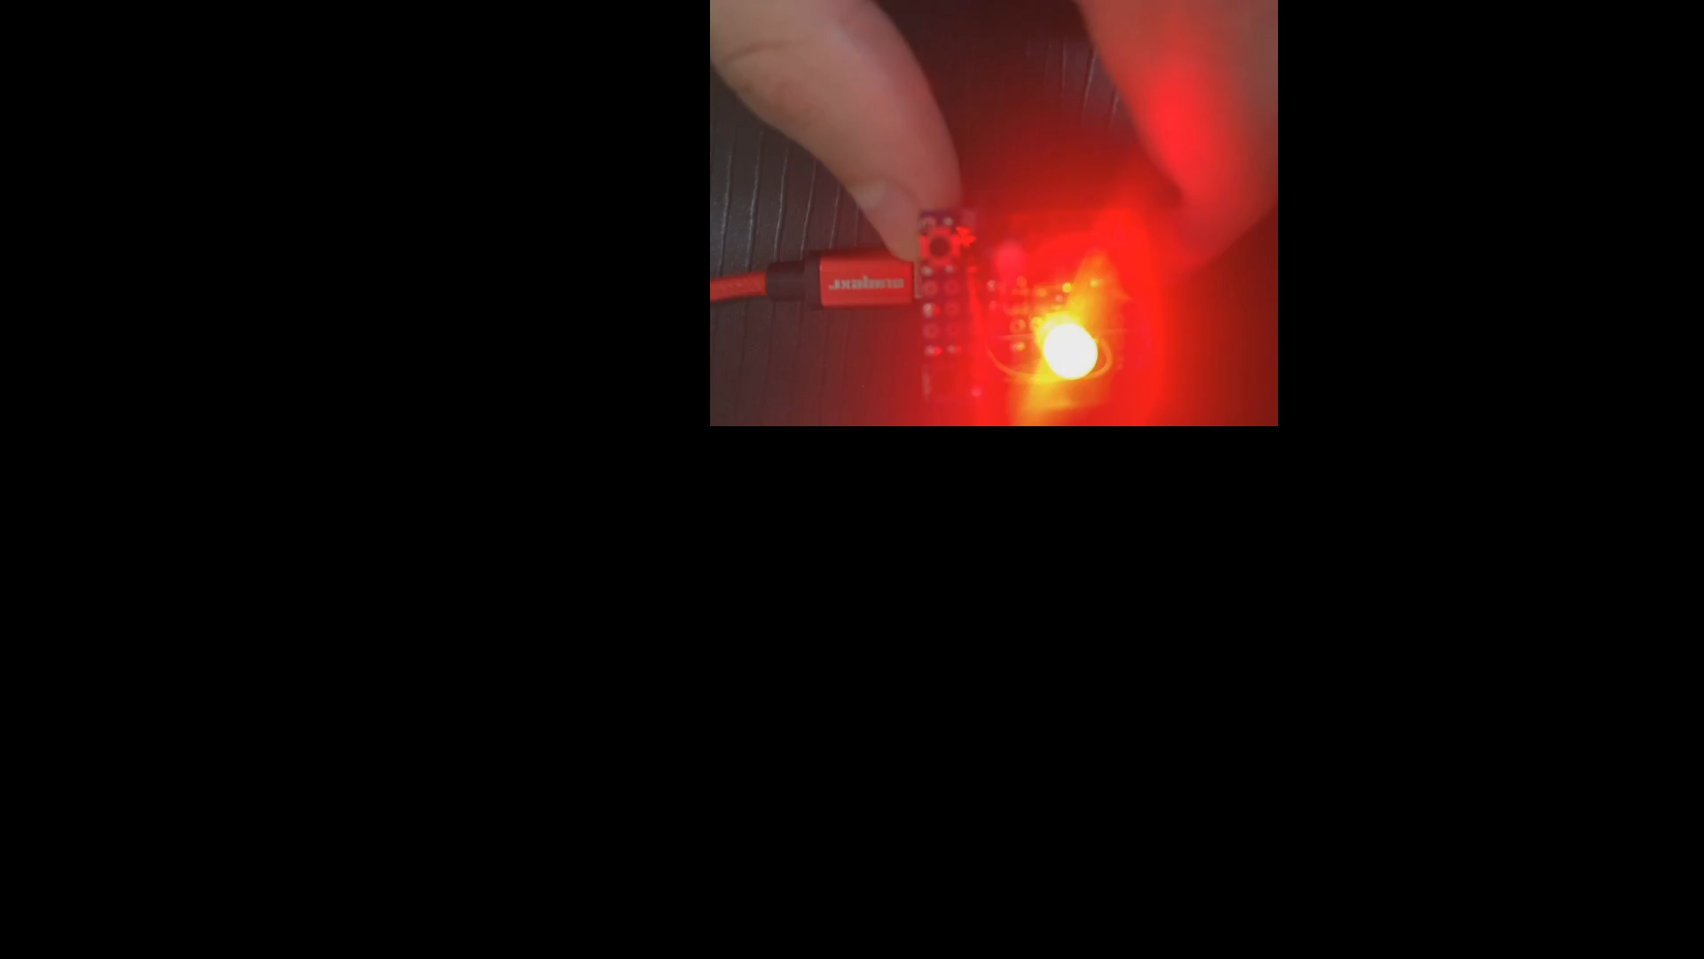

Slide 8
Links e Ferramentas
PongLua (github.com)
Docker
Mosquitto

